Slide 1



Segurança do MCP
Brasília, 04 de novembro de 2019

Slide 2
Segurança de Mercado
Segurança do MCP
Proposta de Garantias Financeiras
Avaliação da proposta CCEE
Liquidação Financeira
Proposta Abraceel
Eficácia do Ajuste de Contratos
Premissas
Detalhamento
Benefícios
Iniciativas Abraceel em Curso
Processo de Certificação
Manual de Boas Práticas
Portal de Informações
Critérios de Adesão Abraceel
Incentivo aos Contratos Financeiros

Slide 3
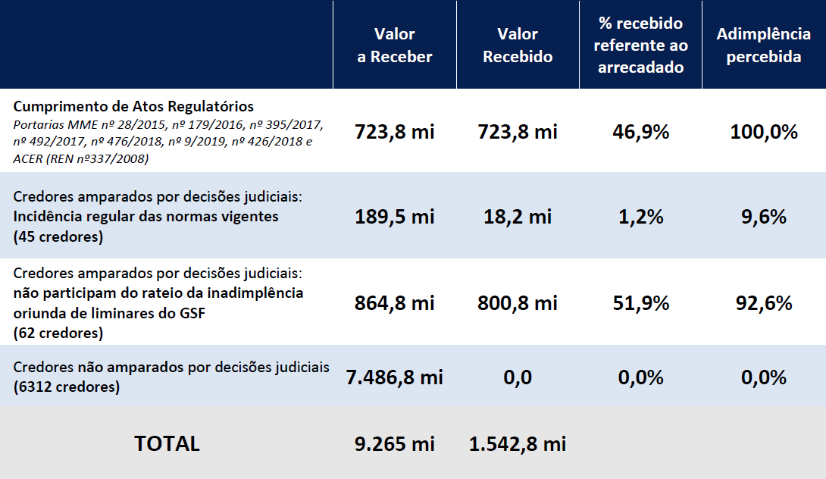
Liquidação Financeira do MCP - Agosto/19
Inadimplência Comercializadores = R$ 0,00

Slide 4
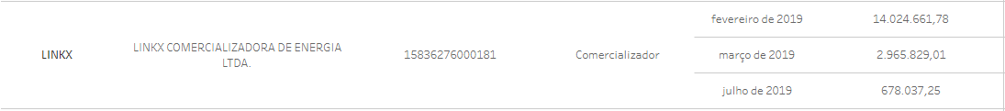
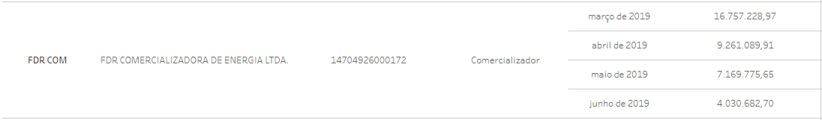
Ajustes de Contratos
Bilateralização do Risco protege o MCP

Slide 5
Garantias Financeiras

Slide 6
Aprimoramento do modelo de Garantias Financeiras
A Abraceel vem discutindo ao longo dos últimos meses a proposta apresentada pela CCEE para a “chamada de margem” semanal, conforme Nota Técnica CCEE 042/2019.
Para o mercado, não estão claros os benefícios em termos de redução de riscos para a liquidação do MCP versus a elevação significativa de custos aos agentes e impactos em relação aos consumidores. A impossibilidade de registro para semanas anteriores obrigaria os agentes a alterar a atual lógica do mercado de negociação, registro e pagamento bilateral dos contratos.
Além disso, o prazo proposto para implementação do aporte semanal, a partir de janeiro de 2020, é considerado insuficiente em razão da necessidade de revisão dos contratos e nas rotinas operacionais das empresas.

Slide 7
Proposta CCEE
Principais problemas identificados:
Custo x benefício: agentes não enxergam benefícios em termos de redução de riscos (MCP e bilateral) versus a elevação significativa de custos aos agentes (operacionais, garantias de pagamento bilateral, consumidores, etc.)
Impossibilidade de registro para semanas anteriores: obriga agentes a alterar a lógica de negociação, registro e pagamento bilateral dos contratos
Impacto sobre contratos já assinados: registro x pagamento bilateral (risco de disputa judiciais)
Prazo de implementação: insuficiente em razão da necessidade de revisão dos contratos, adequação de sistemas, contratação de pessoal e outros
Banco Liquidante: necessidade de maior celeridade e modernização nos serviços prestados pelo banco
Estimativa de dados faltantes: fundamental para evitar o aporte desnecessário de garantias na apuração semanal. Consumidor não é o agente de medição (CP 21: estimativa e não punição)
Aplicação a todos os agentes: proposta da CCEE exclui distribuidoras, além de outros perfis

Slide 8

Garantias Financeiras
Proposta Abraceel
Diante desse cenário, a Abraceel desenvolveu junto aos seus associados uma proposta alternativa para o aprimoramento do modelo de garantias financeiras.
O modelo proposto busca antecipar os prazos de aporte de garantias e ajuste de contratos e conferir maior segurança ao registro ex-post de contratos, mediante o aporte prévio de garantias financeiras.
A chamada de garantias permaneceria mensal, porém realizada logo após o encerramento do mês. Também continuaria permitido o registro ex-post na periodicidade atual, porém mediante o pré-aporte de recursos para os registros realizados após a chamada regular de garantias no início do MS.

Slide 9
Garantias Financeiras
Premissas
Risco Bilateral de Contratação
Antecipação dos processos
Aumento da segurança do MCP
Pré-aporte para registro ex-post
Baixo impacto operacional
Preservação dos contratos vigentes (pagamento mensal)
Contabilização/Liquidação permanecem mensais

Slide 10
Proposta Garantias Financeiras
Rotina Operacional:
Agentes negociam energia normalmente durante o Mês de Referência (M)
A chamada mensal de garantias é antecipada para o início do mês subsequente (MS + 2 d.u.), antes do período de registro ex-post
Período de 2 dias úteis para aporte de garantias relativas ao mês (M) pelos agentes (“MS + 3 d.u.” e “MS + 4 d.u.”)
Contratos são cortados em “MS + 5 d.u” em caso de não aporte de garantias
Após o corte de contratos, é aberto período (“MS + 6 d.u.” a “MS + 9 d.u.”) para aporte de garantias adicionais, visando suportar o registro ex-post
O registro/ajuste ex-post continua sendo permitido na janela entre “MS + 6 d.u.” e “MS + 9 d.u.”, porém somente será efetuado se estiver suportado por garantias adicionais previamente aportadas para cobrir exposições negativas
Não há nova etapa de ajuste de contratos (garantias pré-aportadas para o ex-post)
Contabilização pode ser iniciada a partir de “MS + 10.d.u.”

Slide 11
Proposta Garantias Financeiras
Regra Atual
Mês Subsequente (MS) - dias Úteis
Mês de Referência (M)
1 | 2 | 3 | 4 | 5 | 6 | 7 | 8 | 9 | 10 | 11 | 12 | 13 | 14 | 15 | 16 | 17 | 18 | 19 | 20 | 21 | 22 | 23 | 24 | 25 | 26
Registro, Ajuste, Cessão e Validação de Contratos
Ajuste e Validação
Aporte de Garantias
Divulgação Garantias
Corte de Contratos
Contabilização Mensal
Liquidação Mensal
Metodologia Proposta
Mês Subsequente (MS) - dias Úteis
Mês de Referência (M)
1 | 2 | 3 | 4 | 5 | 6 | 7 | 8 | 9 | 10 | 11 | 12 | 13 | 14 | 15 | 16 | 17 | 18 | 19
Registro, Ajuste, Cessão e Validação de Contratos
Medição
Aporte de Garantias
Registro, Ajuste, Cessão e Validação de Contratos
Aporte de Garantias Adicionais
Contabilização Mensal
Liquidação Mensal
Divulgação Garantias
Corte de Contratos

Slide 12
Garantias Financeiras
Características da Proposta
Apuração das exposições dos agentes: geração/alocada, consumo e contratos, valorados ao PLD realizado
Período de apuração: Mês de Referência (M)
Registro de Contratos: Durante o Mês de Referência (M) e registro ex-post mediante aporte de garantias adicionais
Aporte de Garantias: mensal em “MS + 4 d.u.”
Corte de Contratos: mensal em “MS + 5 d.u.”
Aporte adicional de garantias: entre “MS + 6 d.u.” e “MS + 9 d.u.” será facultado ao agente aportar garantias adicionais para permitir elevar sua exposição líquida no MCP no mês “M”
Registro ex-post: entre “MS + 6 d.u.” e “MS + 9 d.u.” (limitado à cobertura de garantias)
Contabilização/Liquidação: mensais

Slide 13
Proposta Garantias Financeiras
Benefícios da proposta:
Antecipação dos processos: permite antecipar o aporte mensal de garantias em 10 dias úteis, com respectiva antecipação do corte de contratos e aplicação de demais sanções
Segurança para o MCP: risco de registro ex-post 100% bilateral. Contratos não registrados durante o Mês de Referência (M) somente serão registrados ex-post mediante aporte prévio de garantias
Dinâmica: permite o ajuste de posições pela contraparte (lastro) após o corte de contratos
Efetividade: evita o aluguel de “lastro” (ex-post somente com garantias)
Redução de prazos: Permite a redução dos prazos da contabilização e liquidação mensais do MCP
Custo x Benefício: aumento da segurança com menor complexidade operacional (agentes e CCEE) em comparação à “chamada de margem semanal”

Slide 14
Iniciativas Abraceel
Segurança do Mercado

Slide 15
Ações Abraceel para Segurança do Mercado
Adesão à Abraceel
Certificação de Empresas
Portal de informações e transparência
Manual de boas práticas
Contratos Financeiros
Clearing House

Slide 16

Ações Abraceel para Segurança do Mercado
Novo processo de Adesão à Abraceel
Aprovação pelo Conselho de Administração, após avaliação criteriosa:
Capital Social Integralizado
Composição Societária
Histórico de atuação da empresa/sócios
Qualificação da Equipe Técnica
Política de Gestão de Riscos
Aceitação do Código de Ética, Conduta e Compliance da Abraceel

Slide 17

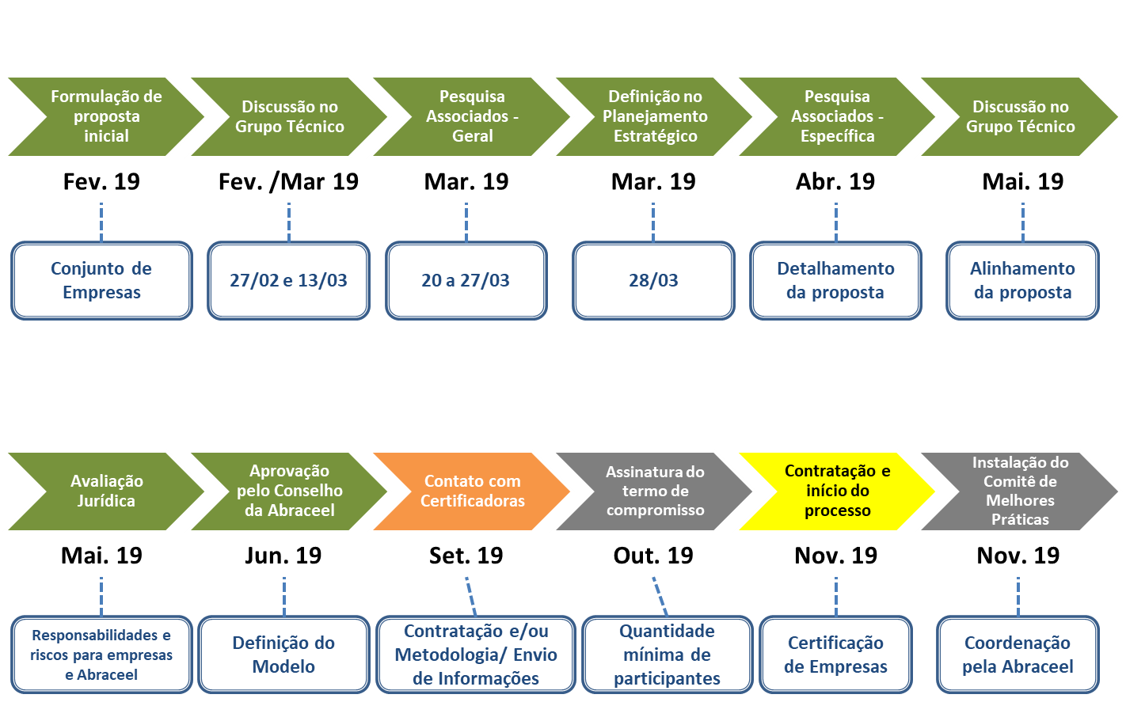
Ações Abraceel para Segurança do Mercado
Convenção de Melhores Práticas de Mercado
Contratação de Entidade Certificadora pra avaliar periodicamente o enquadramento das empresas nas Métricas de Risco previamente estabelecidas
As métricas de risco devem avaliar o risco de cada carteira de comercialização em comparação com o Patrimônio Líquido das empresas, de modo a definir uma metodologia de apuração de risco de referência para o mercado.
O processo será coordenado pela Abraceel, porém a adesão ao programa não se limita a suas empresas associadas, podendo aderir à Convenção qualquer empresa do mercado de energia elétrica.

Slide 18
Ações Abraceel para Segurança do Mercado
Convenção de Melhores Práticas de Mercado
Métricas de Risco em discussão:
Limite Máximo de Exposição (LME): relação VaR / CSI
Capacidade Econômica (CE): MtM da carteira de contratos
Concentração de Risco: crédito, produto, etc. (futura)
Não haverá qualquer tipo de envolvimento da Abraceel no recebimento de informações, avaliação e certificação as empresas, os quais serão realizados sob inteira responsabilidade da Entidade Supervisora.
Será criado um Conselho de Melhores Práticas de Mercado, com o objetivo de avaliar os resultados do programa de certificação e propor melhorias na Convenção, inclusive em relação às Métricas de Risco avaliadas.

Slide 19

Ações Abraceel para Segurança do Mercado
Informação e Transparência
Gestão de Riscos: Desenvolvimento de um manual de boas práticas de gerenciamento de riscos de crédito e de mercado
Transparência: Criação de banco de dados para as empresas associadas, disponibilizando as seguintes informações:
Balanço Anual auditado
Balancete Trimestral assinado pelos sócios/contadores
Contrato Social
Composição societária até a Pessoa Física

Slide 20

OBRIGADO
www.abraceel.com.br
abraceel@abraceel.com.br

